Slide 1

Опыт применения алгоритмов ФИЗИКО-СТАТИСТИЧЕСКОЙ ИНТЕРПРЕТАЦИИ ВЫХОДНЫХ ПОЛЕЙ РАЗНЫХ МОДЕЛЕЙ ДЛЯ ПРОГНОЗА ПОГОДЫ
Здерева М.Я.,Токарев В.М., Хлучина Н.А., Воробьева Л.П.
ФГБУ «Сибирский региональный научно-исследовательский гидрометеорологический институт»
http://sibnigmi.ru/

Slide 2
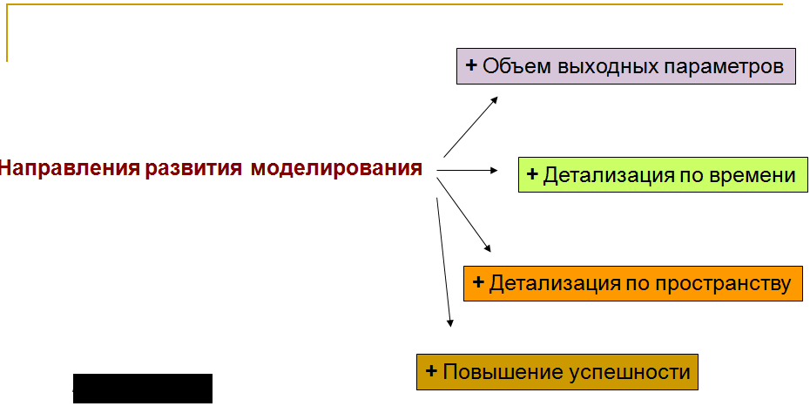
Пути повышения качества автоматизированных прогнозов
Расширение возможностей машинного обучения на этапе пост-процессинга

Slide 3
Пост-процессинг –необходимый шаг для
калибровки автоматизированных прогнозов (исправления систематических ошибок )
прогнозирования тех параметров, которые модель не может представить в явном виде
количественной оценки неопределенности

Slide 4
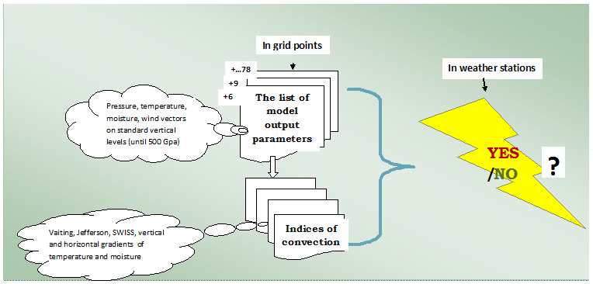
Постановка задачи физико-статистической интерпретации:
Определение алгоритма получения и оптимизации решений
Определение базовых параметров – признаков
Формирование рабочих выборок предиктант-предиктор
В узлах сетки
Температура, влажность, ветер, на стандартных уровнях до 300 Гпа Li, , CAPE
Выходные
Параметры
модели
Вертикальные и горизонтальные градиенты Т, влажности,
Ki, JEFF, SWISS
Показатели
для образования гроз

Slide 5
Шаги интерпретации для температуры воздуха
Адаптивная схема, подход CMOS: MOS-Consensus
Применение алгоритма коррекции на базе линейных уравнений, построенных на минимизации ошибки: T_{fact}=a+bT_{mod}
к каждой модели (COSMO13, SLAV,GFS,UKMO)
Оценка дисперсии абсолютных ошибок MOS-результатов по архиву из 40 предшествующих прогнозов;
В случае дисперсии >1.5 градуса исключение из комплексации модели с максимальной среднеквадратической ошибкой;
Окончательный результат - взвешенное среднее с весовыми коэффициентами, обратными абсолютной ошибке.

Slide 6
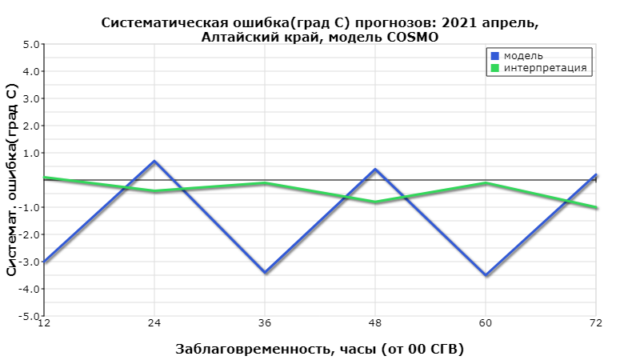
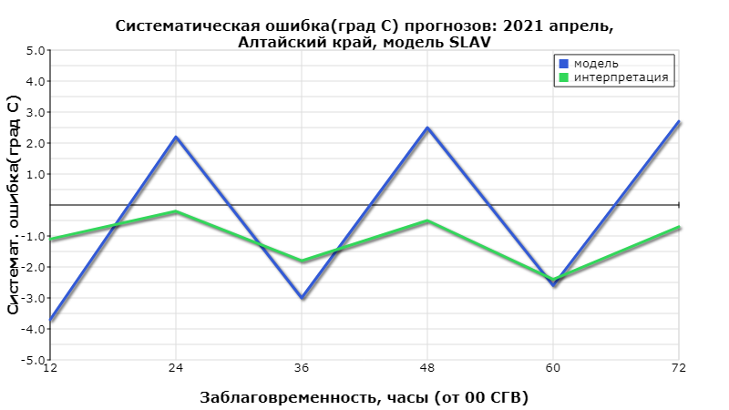
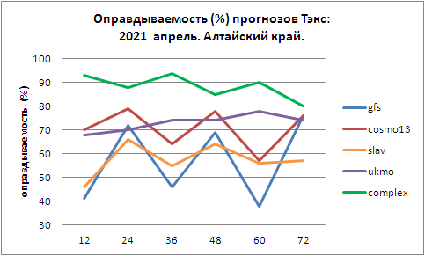
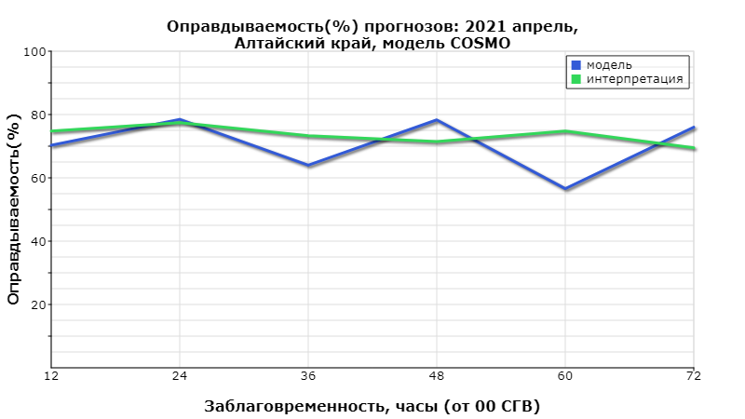
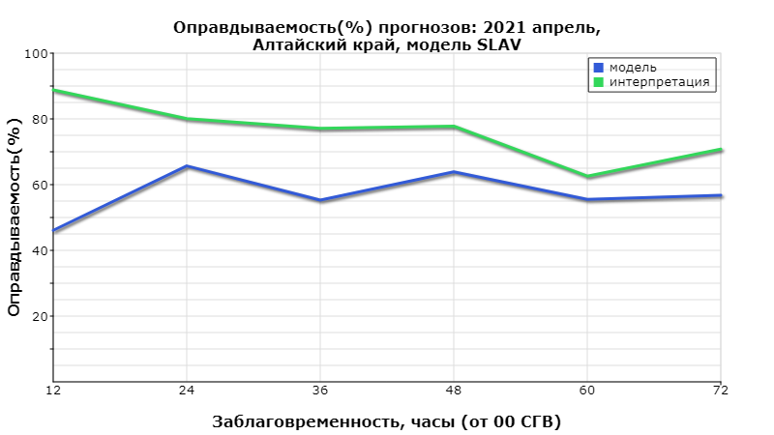
Пример работы алгоритма коррекции температуры воздуха

Slide 7
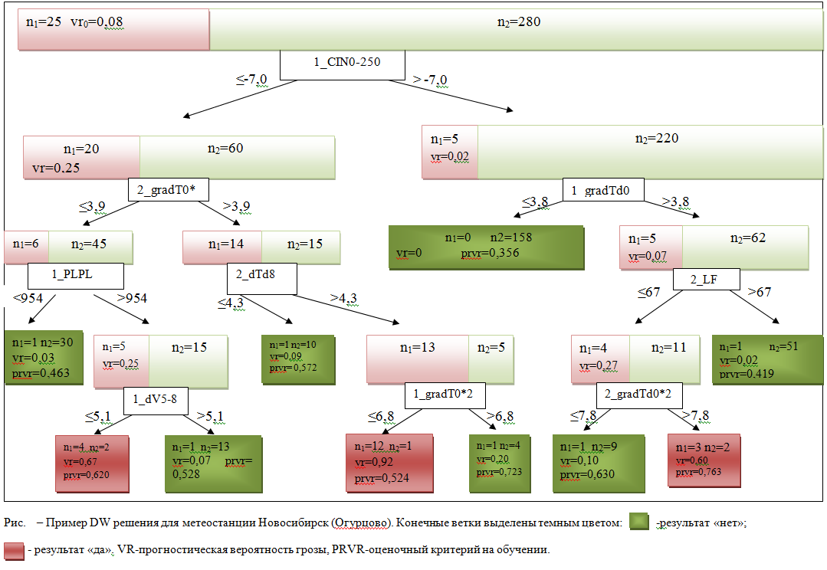
Бинарные деревья -решения для альтернативных прогнозов
Реализованы для прогнозов:
Гроз
Заморозков
Гололеда
Порывов ветра ≥15м/с
1. Лбов Г.С., Манохин А.Н. Распознавание образов при разнотипных признаках в условиях малой выборки.//
Статистические проблемы управления.-Вильнюс, 1976.-Вып.14.-С.57-63.
2. Манохин А.Н. Алгоритм DW для распознавания образов: Пакет прикладных программ ОТЭКС.-
Новосибирск: изд-во Новосибирского государственного университета, 1981.-С.3-30

Slide 8
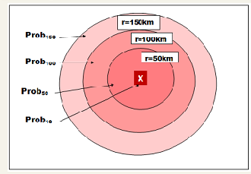
Ключевые моменты построения бинарных деревьев:
1-Алгоритмическая кластеризация предиктанта
для настройки частот (вероятностей) явлений
2- Получение набора решений:
сокращение числа признаков сокращение веток деревьев
3 - Выбор критериев для разделения ветвей и определения порогов
для перехода классов
T = n11/n01 - n12/n02 = n22/n02 - n21/n01
MPR= min(PR1,PR2)
MPRm= min(PR1,PR2)+min(VR1,VR2)
4 - Определение оптимального решения по независимой выборке
5 - Адаптивная технология
6 - Комплексация решений по разным моделям

Slide 9
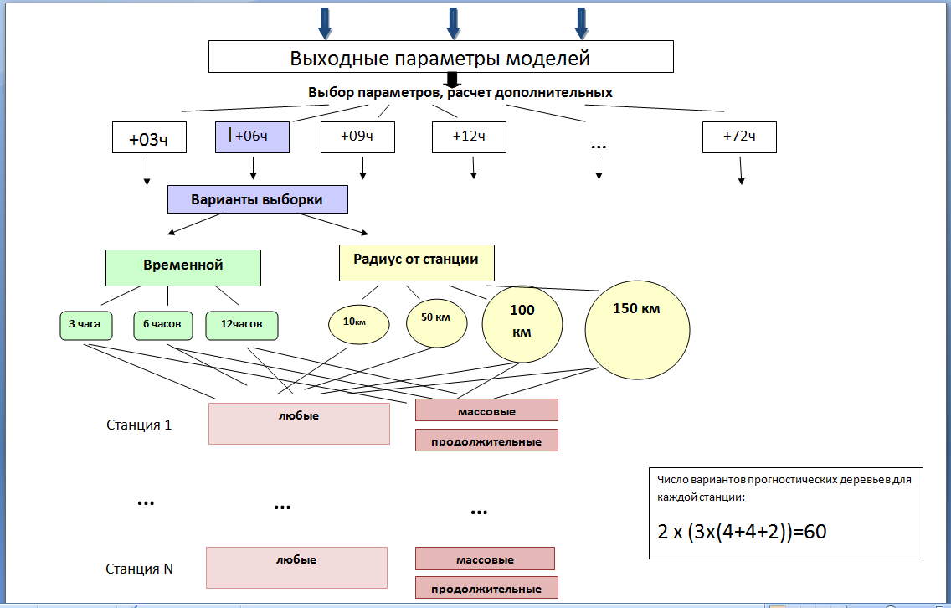
Схема прогноза по алгоритму DW

Slide 10
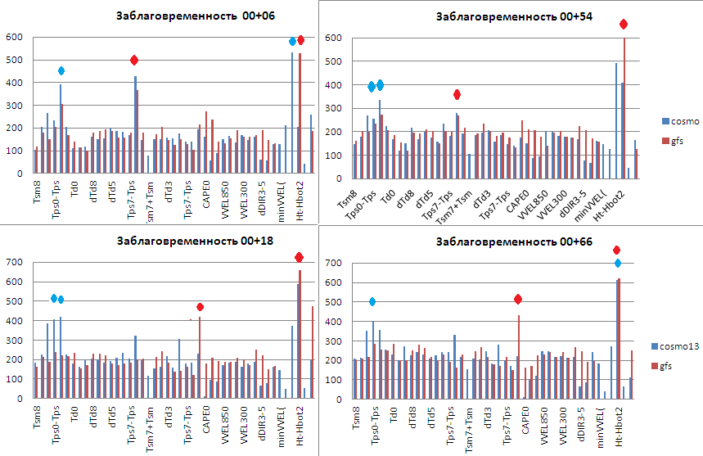
Повторяемость признаков в бинарных прогностических деревьях для грозы

Slide 11
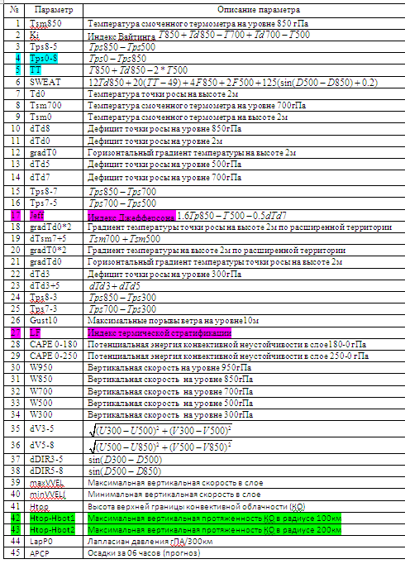
Список базовых параметров-признаков для грозы

Slide 12
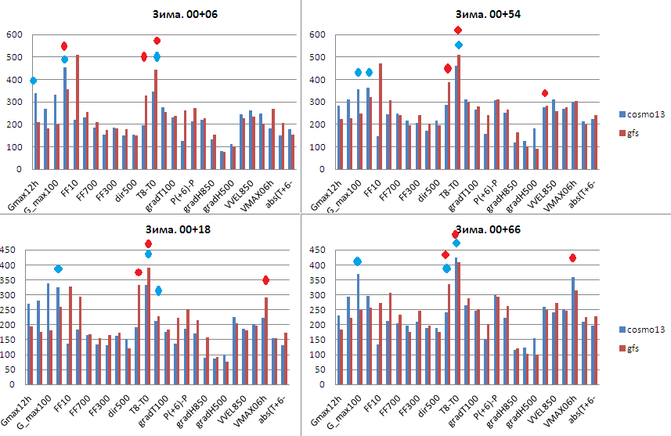
Повторяемость признаков в бинарных прогностических деревьях для порывов ветра ≥15

Slide 13
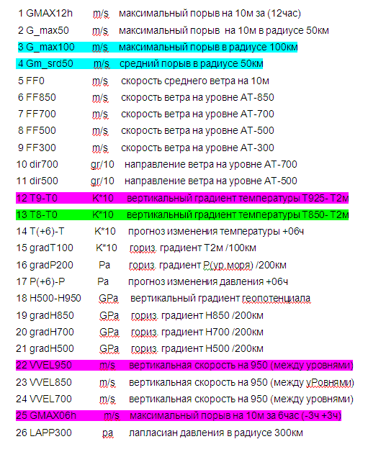
Список базовых параметров-признаков для ветра ≥15. Зима

Slide 14
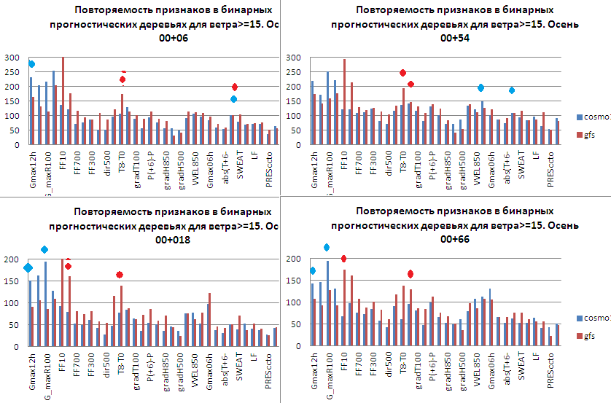

Slide 15
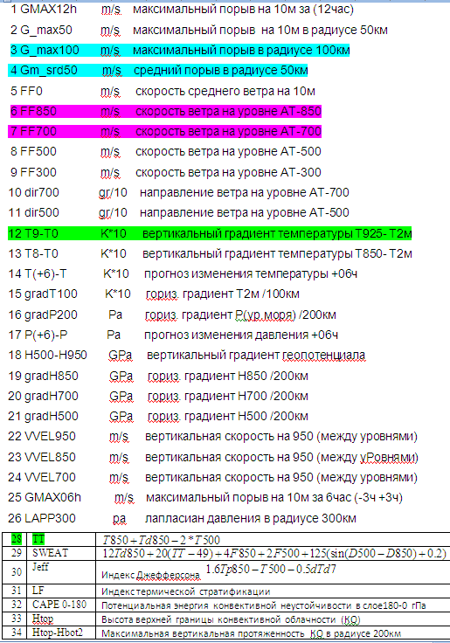
Список базовых параметров-признаков для ветра ≥15. Теплый период.

Slide 16
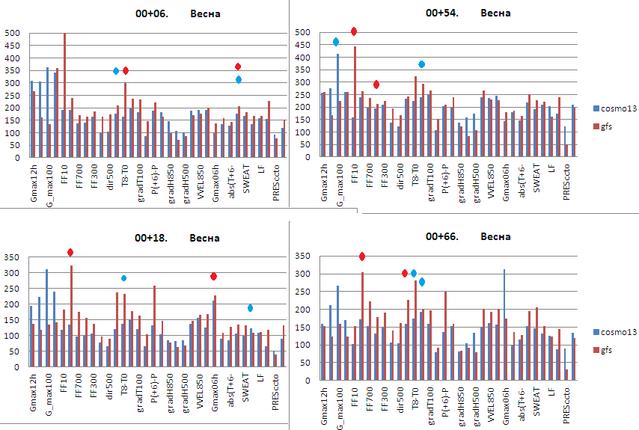

Slide 17
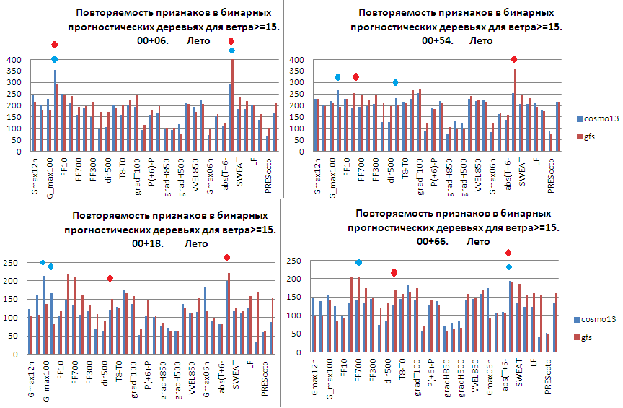
Повторяемость признаков в бинарных прогностических деревьях для порывов ветра ≥15

Slide 18
Выводы
Разработки по физико-статистической интерпретации моделей атмосферы используют современную прогностическую продукцию COSMO-RU_Sib , GFS (NCEP),UKMO,SLAV и готовы к применению на базе появляющихся продуктов.
Алгоритм построения бинарных деревьев апробирован для прогнозирования гроз, гололедных явлений, заморозков и сильного ветра на территории Урало-Сибирского региона.
Продолжаются исследования вариантов для повышения устойчивости бинарных решений путём:
1) расширения пространства наблюдений с разными радиусами (пользователям предложены варианты прогнозов с разной вероятностью явления как по времени, так и по пространству);
2) подключения независимой выборки для отбора решения из подмножества полученных деревьев;
3) адаптации к внутренним изменениям в базовых моделях за счет циклического пополнения рабочих выборок оперативными выходными полями.
Исследуются варианты комплексации решений по разным моделям.
Разработки доведены до полной автоматизации. Быстрота расчетов.

Slide 19
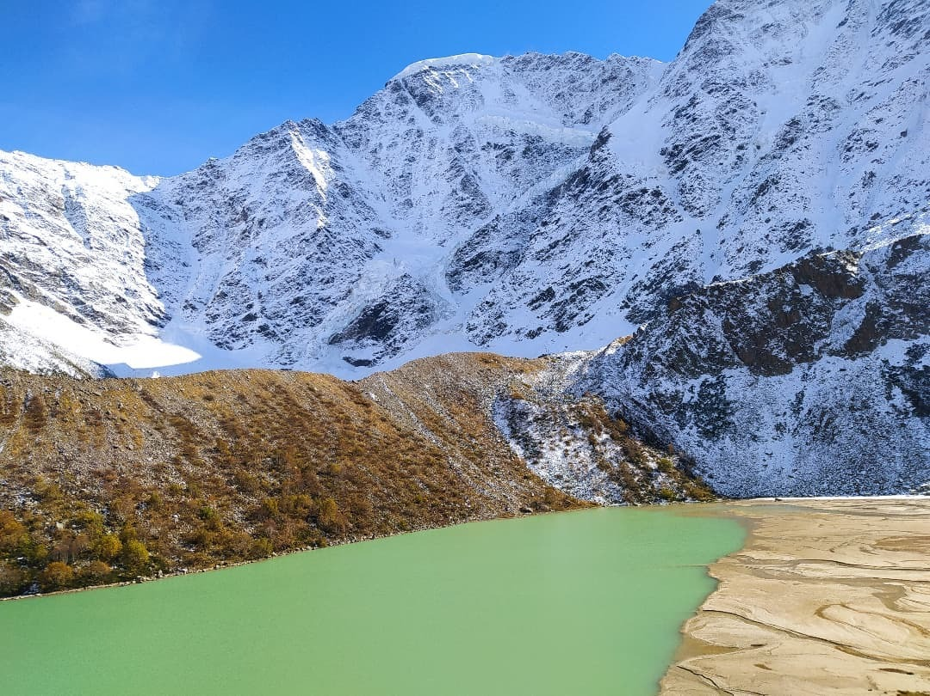
Благодарю за внимание

